Slide 1
Tarja Móvil
Alejandro Adam
Seminario de Título 1
Primer trimestre Advance 2019, Ingenieria en Computacion e Informatica

Slide 2
Tarja Móvil
Objetivo.
Resumen.
Sprint 4.
Sprint 5.
Sprint 6.
Cambios.
Post Mortem.
Situación futura.
Seminario de Título 1

Slide 3
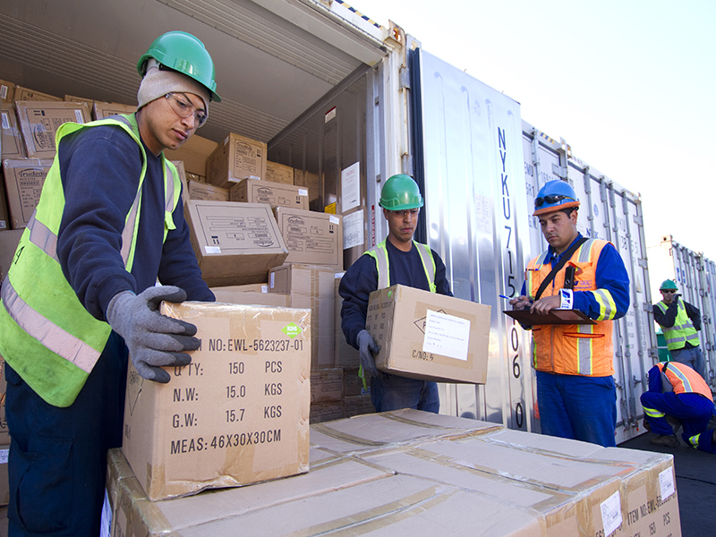
1.2 Objetivo principal
Desarrollar una aplicación móvil que permita automatizar el proceso tarja con el fin de obtener el informe tarja en el menor tiempo posible.

Slide 4
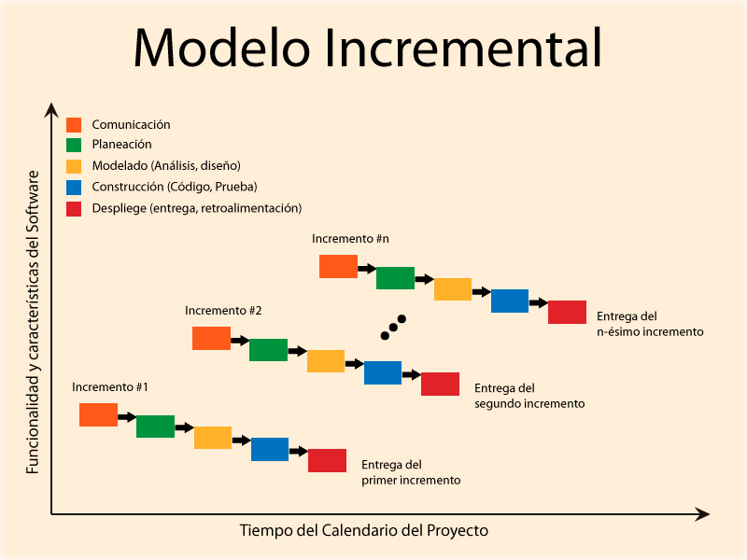
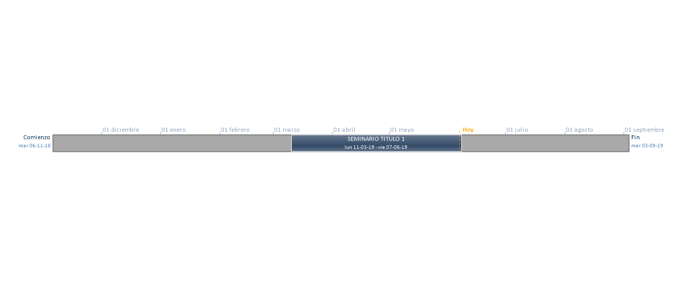
1.2 Resumen Proyecto Titulo 1
El proyecto titulo 1, al igual que el anterior se a dividido en 3 sprint.
En cada sprint corresponde a una entregas con los avances del proyecto y del desarrollo.
Dada la metodología aplicada INCREMENTAL se ha definido realizar entregas parciales dividiendo el proyecto en dos etapas llamado ambientes.
1.- Ambiente WEB
2.- Ambiente Móvil

Slide 5
1.3 Planificación

Slide 6
2. Sprint 4

Slide 7
2.1 Objetivo Específico y metricas Sprint 4
OE2.- Contar con un sistema tarja que permita mantener un estándar en la planificación.
OE5.- Disminuir los errores en el informe

Slide 8

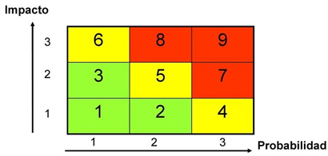
2.2 Riesgos detectados Sprint 4

Slide 9
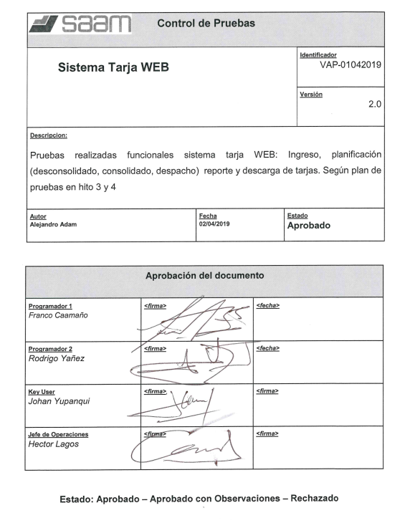
2.3 Pruebas y Aceptación Sprint 4
Las Pruebas son realizadas por los programadores y el Usuario clave.
Estado: Rechazado

Slide 10
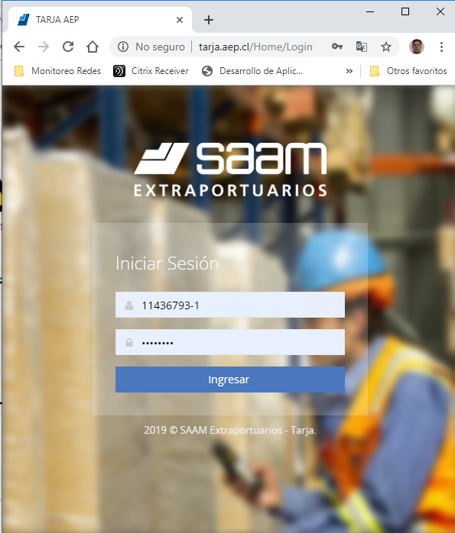
2,4 Resultado Sprint 4
http://tarja.aep.cl/Home/Login

Slide 11
3. Sprint 5

Slide 12
3.1 Objetivo Específico y metricas Sprint 5
OE1.- Contar con un sistema tarja móvil asincrónico que no dependa de la red wifi.
OE6.- Disminuir los tiempos de entrega del informe tarja.
OE7.- Disminuir los errores en el documento informe tarja.

Slide 13
3.2 Riesgos detectados Sprint 5

Slide 14
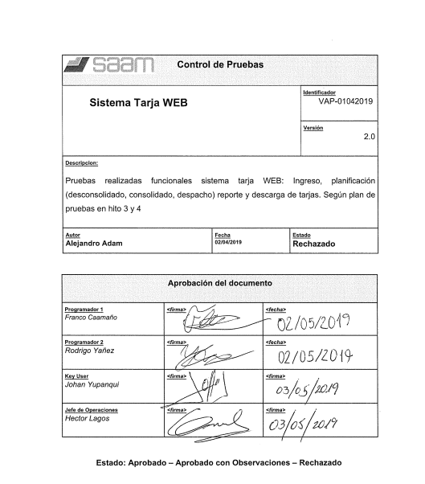
3.3 Pruebas y Aceptación Sprint 5
Las Pruebas son realizadas por los programadores y el Usuario clave.
Estado: Rechazado

Slide 15
4. Sprint 6

Slide 16
4.1 Objetivo Específico y metricas Sprint 6
OE1.- Contar con un sistema tarja móvil asincrónico que no dependa de la red wifi.
OE6.- Disminuir los tiempos de entrega del informe tarja.
OE7.- Disminuir los errores en el documento informe tarja

Slide 17
4.2 Riesgos detectados Sprint 6

Slide 18
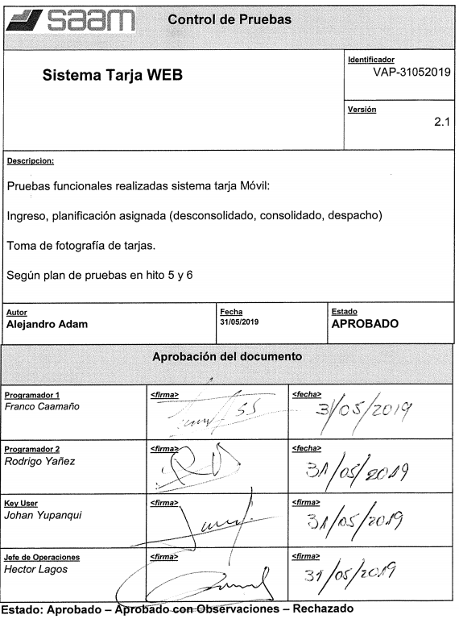
4.3 Pruebas y Aceptación Sprint 6
Las Pruebas son realizadas por los programadores y el Usuario clave.
Estado: Aprobado para los Hito 5 y 6

Slide 19

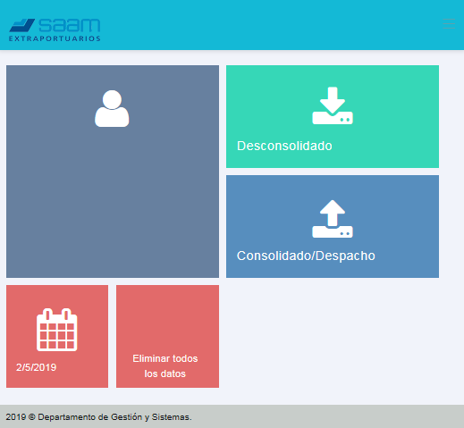
4.4 Resultado Sprint 6

Slide 20
5. Cambios

Slide 21

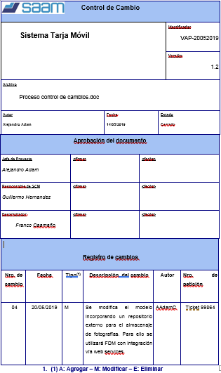
5.1 Gestión del cambio
Realizada la evaluación técnica y con consultas a otros proyectos de similares características se ha detectado que la causa raíz está en la capacidad de tráfico dado que los paquetes quedan en cola formando un cuello de botella que genera caída y posterior perdida. La solución que se está evaluado es usar un repositorio aparte para las fotografías para ello se evalúa utilizar administrador de documentos DFM que permite almacenar altos volúmenes de fotografías para ello se realizara una integración vía web Servicie por lo que el modelo se cambia incorporando el repositorio FDM.

Slide 22
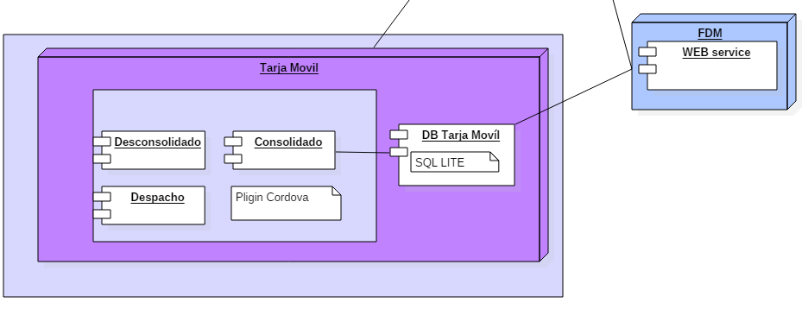
5.2 Diseño de alto nivel

Slide 23

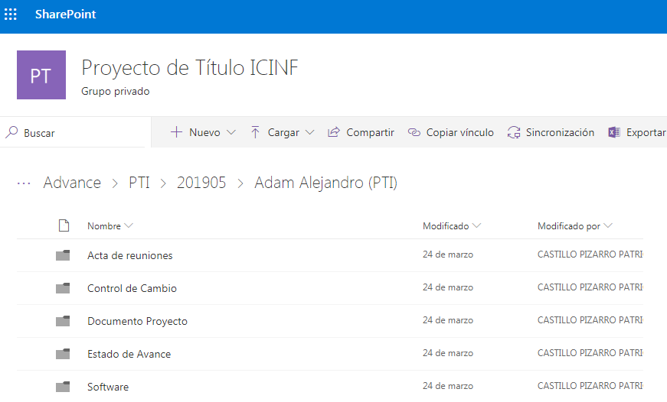
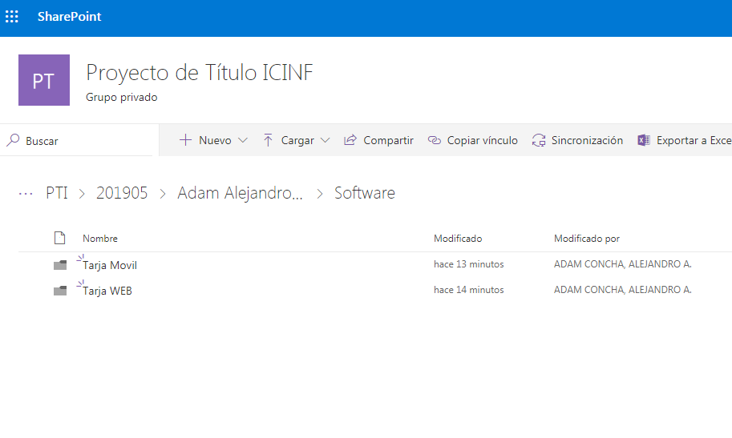
5.3 Gestión de la configuración

Slide 24
6. Post Mortem

Slide 25
4.1 Lecciones aprendidas
Después de terminar el sprint se determina que se lograron completar las historias de usuario planificadas.
Se necesita estimar de mejor manera los tiempos, tanto para poder satisfacer las expectativas como los tiempos de pruebas. En resumen Tiempo insuficiente.

Slide 26
6. Situación Futura

Slide 27

4.2 Situación futura
Se continuará con:
1.- Trabajando con la documentación.
Confección de diagramas.
Documentar experiencia.
2.- Capacitaciones en los distintos terminales.
Entrega de manuelas de usuario.
Seguimiento en la faena.
3.- Evaluar y cuantificar requerimientos no considerados en esta etapa por criticidad.

Slide 28
Tarja Móvil
Alejandro Adam
Seminario de Título 1
Primer trimestre Advance 2019, Ingenieria en Computacion e Informatica

